Slide 1
Seguridad en Sist. Comput.
SSC 5501
Notes:
1
1
1

Slide 2
Sistemas Criptográficos

Slide 3
Aprendizaje esperado
Conocer el origen y la utilidad del cifrado en Seguridad Informática.
Conocer los sistemas de cifrado utilizados en la actualidad.
Eficiencia en el cifrado
Seguridad en el cifrado
Conocer los principales beneficios y utilidades del uso del cifrado.

Slide 4
Origen
Viene de la palabra griega “Kryptos” que significa “oculto” y “Graphos” que significa “escribir”.
Definición:
Técnica que permite resguardar los principios de la Seguridad de la información en los datos, a través de algoritmos matemáticos. Estos principios son:
Atributo | Aplicación Criptográfica
Confidencialidad | Cifrado
Autenticación | Firma Digital
Integridad | Función HASH
No repudio | Firma Digital

Slide 5

Uso de la Criptografía
Canal Inseguro
Alice
Bob

Slide 6
Criptografía
Cifrado:
Sistema matemático que altera los datos, con el objeto de ocultar u ofuscar la información para protegerla de un tercero NO autorizado.
Resguarda el principio de la Confidencialidad
Simétrico:
Utiliza la misma llave para cifrar que para descifrar
Asimétrico:
Utiliza una llave para cifrar y otra distinta para descifrar.

Slide 7
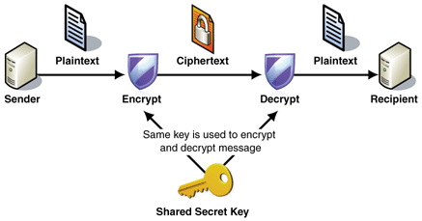
Cifrado simétrico
También se conoce como cifrado de clave secreta

Slide 8
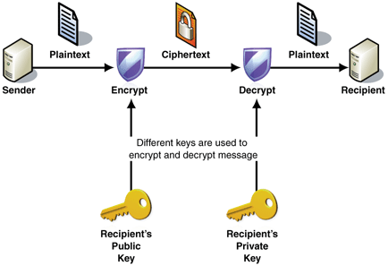
Cifrado asimétrico
También se conoce como cifrado de clave pública

Slide 9
Criptografía
Algoritmos de cifrado:
Los principales atributos que debe tener un algoritmo de cifrado, por el cual se basa su efectividad y uso son:
Complejidad: este atributo permite determinar que tan difícil será descifrar un dato
Largo de llave: es un indicador del nivel de seguridad del algoritmo, entre más larga la llave, más seguro
Eficiencia: es la cantidad de data que puede cifrar por unidad de tiempo, este atributo es especialmente importante en envíos masivos de información.

Slide 10
Criptografía
Algoritmos de cifrado simétrico:
Algunos de algoritmos de cifrado simétrico utilizados en la actualidad son:
DES: llave de 56 bits
3DES: llave de 168 bits
RC5: llave de 128 bits
AES: llave de 128, 192 o 256 bits
Blowfish: llave de 32 a 448 bits
IDEA: llave de 128 bits.

Slide 11
Algoritmos de cifrado simétrico
Seguridad en el cifrado: en función del largo de la llave los algoritmos de cifrado simétrico son más difíciles de descifrar, para ello presentamos la siguiente tabla que muestra los tiempos involucrados en función de la capacidad computacional.

Slide 12
Criptografía
Ataques a los sistemas de cifrado:
Ataques pasivos:
Son aquellos que no alteran la data, capturan parte del trafico cifrado e intentan descifrarlo con técnicas de fuerza bruta o análisis inverso.
Ataques activos:
Son aquellos que involucran modificación de la data cifrada, reemplazando el mensaje hacia el usuario final, esto puede ser:
Suplantación de identidad
Modificación de mensajes
Denegación de servicio

Slide 13
Ataques de fuerza bruta
Permiten obtener la llave de cifrado bajo diferentes escenarios, utilizando herramientas de Criptoanálisis, dependiendo el tipo de ataque se requiere distinto tipo de información.
Tipo de ataque | Información para el criptoanálisis
Texto Cifrado | Algoritmo de cifrado Texto cifrado
Texto Plano | Algoritmo de cifrado Texto cifrado Texto plano aparejado con el texto cifrado
Texto elegido | Algoritmo de cifrado Texto plano elegido con su correspondiente texto cifrado Texto cifrado elegido con su correspondiente texto plano

Slide 14
Criptografía
Algoritmos de Cifrado simétrico: DES
Data Encryption Stardard: Fué publicado por la NIST en 1977.
Algoritmo de cifrado por bloques de 64 bits, basado en la función matemática de Feistel
Su llave de cifrado es fija de 56 bits, aunque su diseño original contemplaba llaves de 128 bits
Dejó de ser utilizado a fines de los años 90, pues se logró su obtener su llave en sólo 6 días.

Slide 15
Criptografía
Algoritmo de cifrado simétrico: 3DES
Desarrollado por IBM en 1978
Consiste en la aplicación del algoritmo DES, 3 veces consecutivas.
La forma más utilizada es:
DES-EDE3: cifrado – descifrado – cifrado con 3 llaves distintas de 56 bits cada una
Su llave de cifrado es de 168 bits
A pesar de ser considerado un algoritmo seguro, es muy poco utilizado en la actualidad por ser considerado ineficiente.

Slide 16
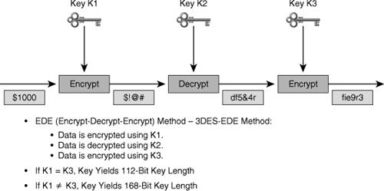
Operación del algoritmo 3DES

Slide 17
Criptografía
Algoritmo de cifrado simétrico: AES
Algoritmo de cifrado por bloques, de llave de cifrado variable que pueden ser de 128, 192 o 256 bits
Basado en el algoritmo de Rijndeal que utiliza la estructura de permutación - sustitución
Desarrollado por la NIST, fue estandarizado en 2002
Es uno de los más utilizados hoy en día, por su alto estándar de seguridad y eficiencia

Slide 18
Criptografía
Algoritmo de cifrado simétrico: RC4, RC5 y RC6
Diseñados por Ron Rivest de los laboratorios RSA
RC4: desarrollado en 1987, está basado en el principio de permutación aleatoria, utiliza llave variable entre 40 y 256 bits
RC5: desarrollado en 1994, el tamaño del bloque es variable y la llave de cifrado es de 128 bits
RC6: candidato a AES en 2001, esta basado en RC5 pero agrega 4 bits a al registro
El principal uso de estos algoritmos es en criptografía para redes WiFi.

Slide 19
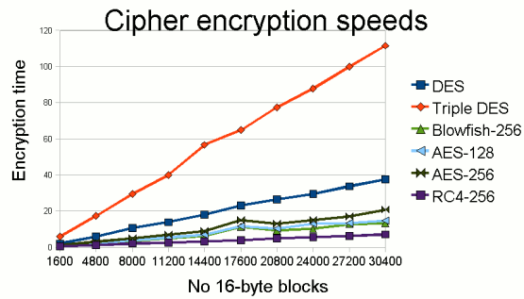
Eficiencia en el cifrado
El siguiente grafico muestra el tiempo requerido para cifrar bloques de 16 bytes.

Slide 20
Criptografía
Algoritmo de cifrado asimétrico: RSA
Desarrollado por Ron Rivest, Adi Shamir y Leonard Adleman en MIT y publicado en 1977.
Genera dos llaves, una pública y otras privada, basado en la teoría de números primos.
El proceso de cifrado y descifrado está basado en la fórmula matemática de “módulo” o “residuo” por su irreversibilidad.
Utiliza llaves de 1024 y 2048 bits
Es la base de los esquemas de seguridad como SSL/TLS y PGP

Slide 21
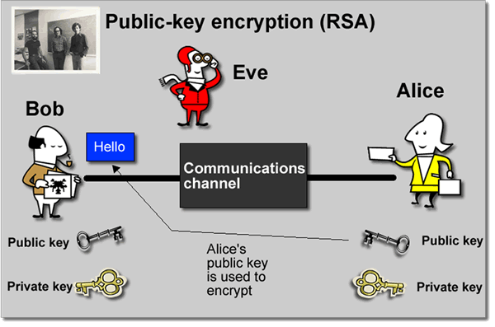
Operación del algoritmo RSA

Slide 22
Comparación entre algoritmos
 | Algoritmo
Característica | Simétrico | Asimétrico
Rendimiento | Alto | Bajo
Seguridad | Baja (una sola llave) | Alta (dos llaves)
Escalabilidad | Baja (requiere n llaves para n comunicaciones) | Alta (requiere solo 2 llaves para n comunicaciones)
Administración | La llave debe ser actualizada periódicamente | No es necesario actualizar las llaves

Slide 23
Criptografía
Algoritmo Diffie – Hellman
Desarrollado por Whitfield Diffie y Martin Hellman en 1976.
Es un mecanismo de intercambio de llaves seguro, que utiliza la criptografía asimétrica para crear una llave de cifrado simétrica.
Basado en la operación matemática de números primos, permite generar dos llaves iguales, sólo intercambiando las llaves públicas de los usuarios participantes en la comunicación cifrada.

Slide 24
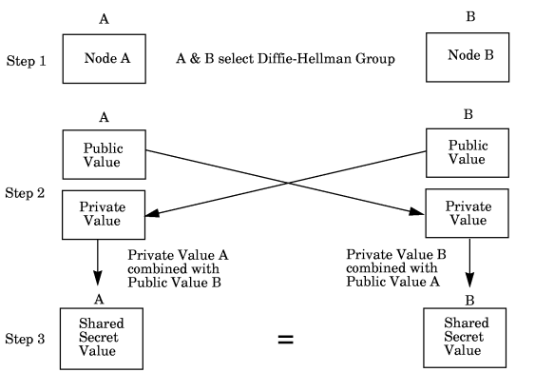
Operación de Diffie-Hellman

Slide 25
Funciones unidireccionales HASH (One way):
Función matemática que produce un resultado único de largo fijo que además es irreversible.
Están basadas en la operación “módulo” o “residuo”.
También se les conoce como funciones “sensibles”, pues un pequeño cambio en la data de entrada, produce un cambio importante el resultado, también conocido como “digest”
Las funciones hash son utilizadas, principalmente, para validar la integridad de un mensaje.
La situación en que dos datos distintos, produzcan un mismo resultado, se denomina “colisión”

Slide 26
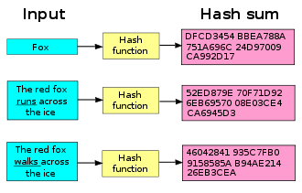
Operación de una función HASH

Slide 27
Criptografía
Principales algoritmos de funciones HASH:
Las funciones de HASH más utilizadas en la actualidad son:
MD5: digest de 128 bits
SHA: digest de 160 bits
En el siguiente link, es posible calcular el “digest” de cualquier mensaje o archivo, utilizando los diferentes algoritmos:
http://www.sha1-online.com/
http://onlinemd5.com/

Slide 28
Criptografía
Algoritmo de HASH MD5:
Creado por Ron Rivest en 1991, en reemplazo de MD4
En 2004 fue demostrado que no es resistente a colisiones como se pensaba, lo que condicionó su uso.
Sus principales aplicaciones, radicaban en certificados y firmas digitales
En 2008 un grupo de estudiantes logra reproducir un certificado digital basado en MD5 con 200 PS3 en sólo un par de días, aprovechando la vulnerabilidad de resistencia a colisiones.
http://hackaday.com/2008/12/30/25c3-hackers-completely-break-ssl-using-200-ps3s/

Slide 29
Criptografía
Algoritmo de hashing SHA:
Secure Hash Algorithm, publicado por la NSA y FIPS en 1995, su primera versión.
SHA-1 genera un “digest” de 160 bits, altamente resistente a colisiones
En 2002 se publicó SHA-2 que genera “digest” de 224, 256, 384 y 512 bits
En octubre de 2012, fue lanzado un nuevo algoritmo, SHA-3 (Keccak), basado en el principio de permutación de bloques

Slide 30
Firma digital
Consiste en un “digest” de un mensaje, cifrado con la llave privada del usuario, este mecanismo tiene por objetivo validar la identidad del emisor del mensaje.
Además valida la integridad al utilizar la función hash
Hoy en día tiene múltiples aplicaciones, tales como:
Validación de autoría de documentos
Trámites legales
Validación de emisor de correo electrónico
Una de sus propiedades más importantes es el “no repudio” dado que esta cifrada con la clave privada del usuario, sólo éste pudo realizar la firma digital

Slide 31
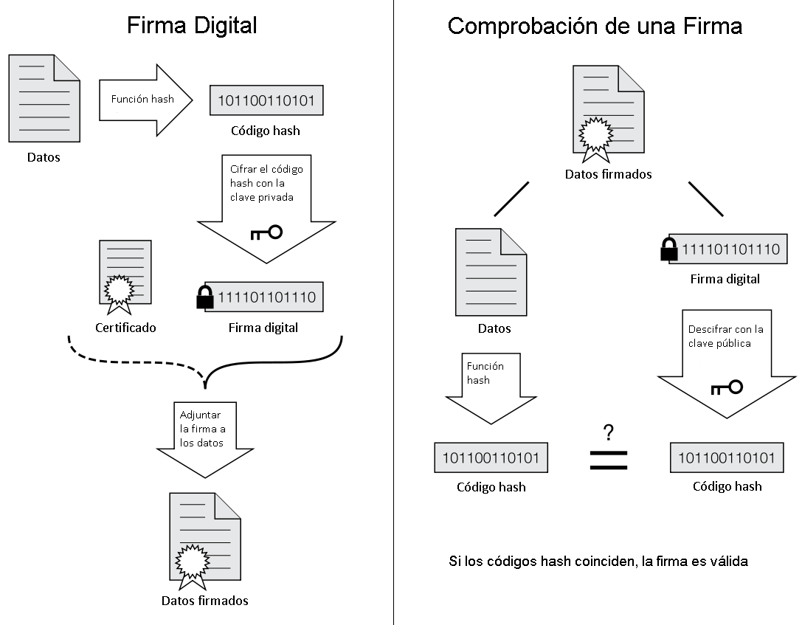
Operación de firma digital

Slide 32
Criptografía
Pasos para validar una firma digital:
1.- Se obtiene el “digest” del mensaje
2.- El “digest” es cifrado con la clave privada del usuario que envía el mensaje.
3.- El mensaje viaja junto al “digest” cifrado (firma digital).
4.- El receptor descifra la “firma digital” con la clave pública del usuario.
5.- Compara el “digest” obtenido con el enviado, si son iguales valida la firma.

Slide 33
Criptografía
Principales beneficios del uso de la criptografía
Autenticación: permite validar al usuario que se esta conectando y al dispositivo remoto
Confidencialidad: todo el trafico va cifrado por lo que es altamente improbable que un usuario no autorizado acceda a la información
No repudio: al firmar un mensaje con la llave privada, se garantiza que solo el usuario dueño de la firma haya ejecutado la acción
Integridad: las funciones hash permiten garantizar que la data no ha sido modificada en el transito

Slide 34
Resumen
Criptografía
Origen y definición
Tipos de cifrado
Simétrico
Asimétrico
Algoritmos de cifrado
Eficiencia en el cifrado
Algoritmo Diffie – Hellman
Funciones HASH

Slide 35
Resumen (cont.)
Firma digital
Beneficios del uso de Criptografía
Autenticación
Confidencialidad
No repudio
Integridad

Slide 36
Pregunta 1
En Criptografía pública es verdadero que:
A.- La llave pública se utiliza para cifrar y descifrar
B.- Se cifra con llave privada y se descifra con la llave pública
C.- Se cifra con llave pública y se descifra con llave privada
D.- La llave privada se utiliza para cifrar y descifrar

Slide 37
Pregunta 2
¿Cuál es el principal inconveniente del algoritmo de cifrado AES-256?
A.- Su tamaño de llave lo hace altamente ineficiente
B.- El uso de este algoritmo requiere una configuración muy compleja
C.- Dado que el tamaño de su llave es variable, es posible tener pérdidas en la comunicación
D.- Al ser un algoritmo simétrico, requiere que la llave sea enviada por un mecanismo seguro

Slide 38
Pregunta 3
Las aplicaciones criptográficas que resguardan el principio de la Integridad de la información son:
I.- firma digital
II.- cifrado
III.- función hash
A.- Solo I y III
B.- Solo II y III
C.- Solo I
D.- I, II y III

